Slide 1


Grupo D
Diogo Gomes;
Hugo Gomes;
Simão Vilaça.

Slide 2
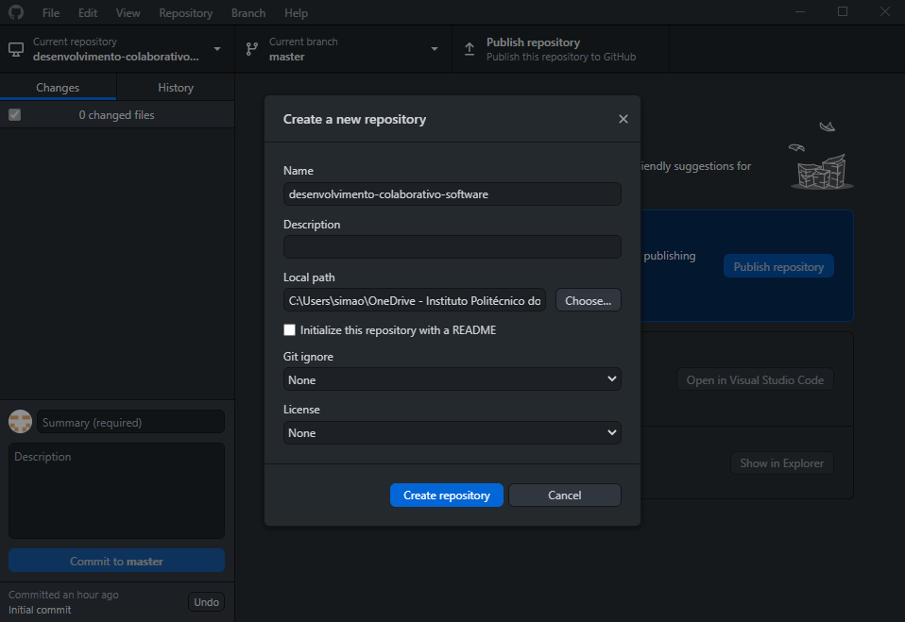
Processos de Trabalho
Criação de repositório no GitHub Desktop.

Slide 3
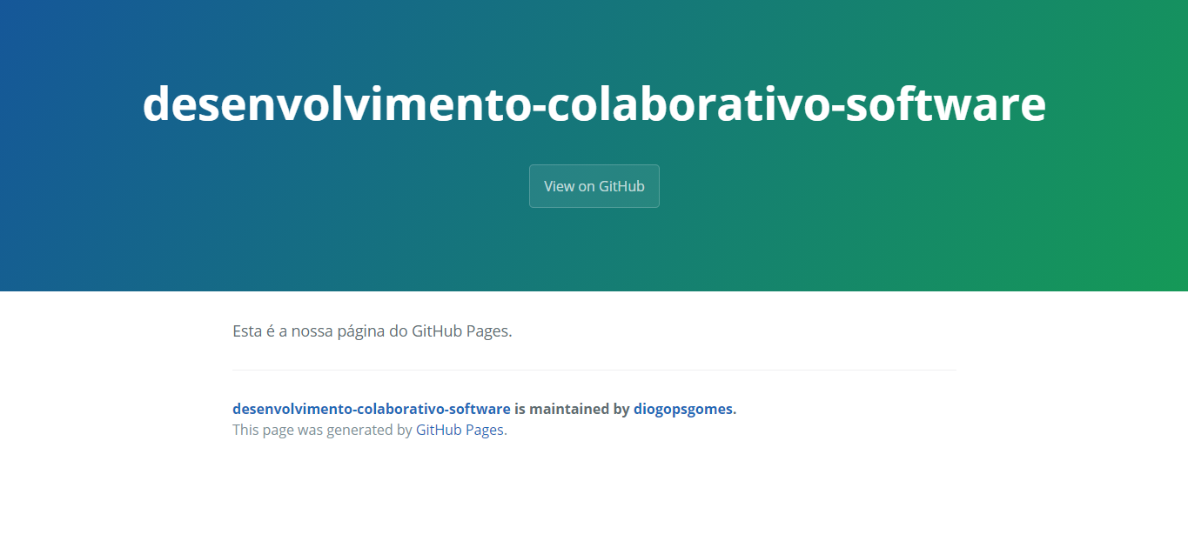
Processos de Trabalho
Aqui está a nossa página do GitHub Pages.

Slide 4
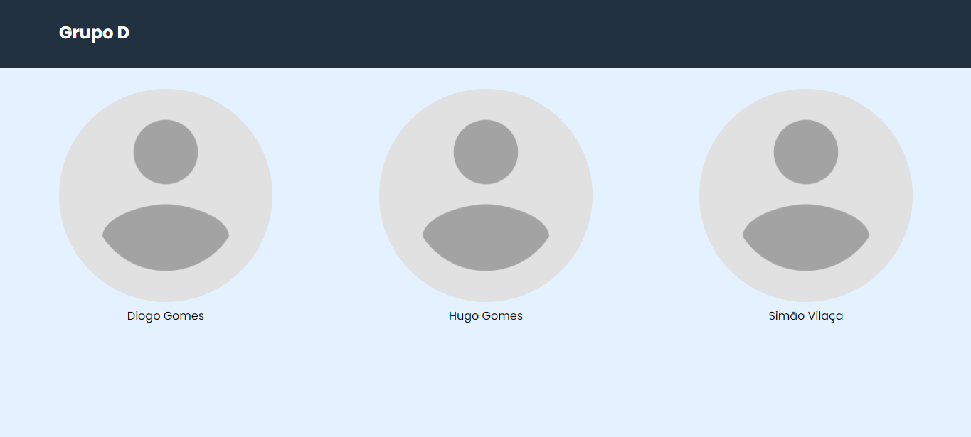
O site
O nosso site baseia-se na apresentação dos membros do nosso grupo.

